Slide 1

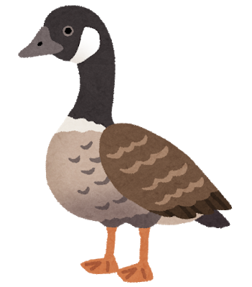
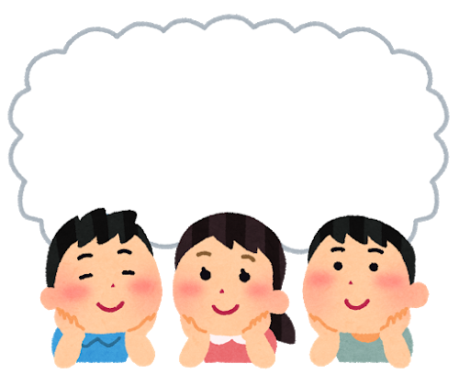
小学５年生 漢字
光村図書 後編
クリックで答えが出ます。
右上の番号は、教科書に出てくる順です。
〇新聞を読もう
〇自然環境を守るために
〇文章に説得力をもたせるには
〇カンジー博士の暗号解読
〇たずねびと
〇やなせたかしーアンパンマンの勇気
〇方言と共通語
〇よりよい学校生活のために
〇あなたはどう考える
〇浦島太郎「御伽草子」より
〇熟語の読み方
〇グラフや表を用いて書こう
〇想像力のスイッチを入れよう
〇和語・漢語・外来語
〇複合語
〇固有種が教えてくれること
〇大造じいさんとガン

Slide 2
新聞を読もう
政治
せい じ

Slide 3
新聞を読もう
興味
きょう み

Slide 4
新聞を読もう
示す
しめ

Slide 5
文章に説得力をもたせるには
主張
しゅ ちょう

Slide 6
文章に説得力をもたせるには
個人
こ じん

Slide 7
文章に説得力をもたせるには
支える
ささ

Slide 8
たずねびと
迷う
まよ

Slide 9
たずねびと
所在地
しょ
ざい
ち

Slide 10
たずねびと
独り言
ひと
ごと

Slide 11
たずねびと
弁当箱
べん
とう
ばこ

Slide 12
たずねびと
検索
けん
さく

Slide 13
たずねびと
提供
てい
きょう

Slide 14
たずねびと
寄る
よ

Slide 15
たずねびと
余り
あま

Slide 16
たずねびと
真面目
まじめ
特別な読み方をする言葉

Slide 17
たずねびと
ほとけ
仏

Slide 18
方言と共通語
貸す
か

Slide 19
方言と共通語
効果
こう か

Slide 20
よりよい学校生活のために
条件
じょう けん

Slide 21
よりよい学校生活のために
保つ
たも

Slide 22
よりよい学校生活のために
評価
ひょう か

Slide 23
よりよい学校生活のために
賛成
さん せい

Slide 24
浦島太郎「御伽草子」より
妻
つま

Slide 25
和語・漢語・外来語
混み
こ
合う
あ

Slide 26
和語・漢語・外来語
混雑
こん ざつ

Slide 27
和語・漢語・外来語
省略
しょう りゃく

Slide 28
和語・漢語・外来語
採集
さい しゅう

Slide 29
和語・漢語・外来語
生物
なま もの

Slide 30
和語・漢語・外来語
禁止
きん し

Slide 31
和語・漢語・外来語
少女
しょう じょ

Slide 32
和語・漢語・外来語
可能性
か のう せい

Slide 33
固有種が教えてくれること
過程
か てい

Slide 34
固有種が教えてくれること
豊か
ゆた

Slide 35
固有種が教えてくれること
分布
ぶん ぷ

Slide 36
固有種が教えてくれること
森林
しん りん

Slide 37
固有種が教えてくれること
減少
げん しょう

Slide 38
固有種が教えてくれること
保護
ほ ご

Slide 39
固有種が教えてくれること
再び
ふたた

Slide 40
固有種が教えてくれること
増加
ぞう か

Slide 41
固有種が教えてくれること
証人
しょう にん

Slide 42
固有種が教えてくれること
責任
せき にん

Slide 43
自然環境を守るために
統計
とう
資料
し
けい
りょう

Slide 44
自然環境を守るために
二酸化
に さん か
炭素
たん そ

Slide 45
自然環境を守るために
設定
せっ てい

Slide 46
カンジー博士の暗号解読
教授
きょう じゅ

Slide 47
カンジー博士の暗号解読
紀行文
き
こう
ぶん

Slide 48
カンジー博士の暗号解読
博士
はかせ

Slide 49
カンジー博士の暗号解読
文化財
ぶん
か
ざい

Slide 50
カンジー博士の暗号解読
山脈
さん みゃく

Slide 51
カンジー博士の暗号解読
組織
そ
しき

Slide 52
カンジー博士の暗号解読
建築
けん ちく

Slide 53
カンジー博士の暗号解読
旧道
きゅう どう

Slide 54
カンジー博士の暗号解読
規則
き
そく

Slide 55
カンジー博士の暗号解読
貯金
ちょ きん

Slide 56
カンジー博士の暗号解読
新型
しん がた

Slide 57
カンジー博士の暗号解読
血液
けつ えき

Slide 58
カンジー博士の暗号解読
基本
き
ほん

Slide 59
カンジー博士の暗号解読
額
がく

Slide 60
カンジー博士の暗号解読
事故
じ
こ

Slide 61
やなせたかしーアンパンマンの勇気
本名
ほん みょう

Slide 62
やなせたかしーアンパンマンの勇気
夫婦
ふう ふ

Slide 63
やなせたかしーアンパンマンの勇気
救う
すく

Slide 64
やなせたかしーアンパンマンの勇気
本格的
ほん
かく
てき

Slide 65
やなせたかしーアンパンマンの勇気
しゅう しょく
就職

Slide 66
やなせたかしーアンパンマンの勇気
移動
い
どう

Slide 67
やなせたかしーアンパンマンの勇気
墓
はか

Slide 68
やなせたかしーアンパンマンの勇気
正義
せい ぎ

Slide 69
やなせたかしーアンパンマンの勇気
殺し
ころ
合い
あ

Slide 70
やなせたかしーアンパンマンの勇気
貧しい
まず

Slide 71
やなせたかしーアンパンマンの勇気
出版社
しゅっ
ぱん
しゃ

Slide 72
やなせたかしーアンパンマンの勇気
後に
のち

Slide 73
あなたはどう考える
述べる
の

Slide 74
あなたはどう考える
仮に
かり

Slide 75
熟語の読み方
飼育
し いく

Slide 76
熟語の読み方
綿毛
わた げ

Slide 77
熟語の読み方
居間
い ま

Slide 78
熟語の読み方
永久
えい きゅう

Slide 79
熟語の読み方
消毒
しょう どく

Slide 80
熟語の読み方
営業
えい ぎょう

Slide 81
熟語の読み方
防犯
ぼう はん

Slide 82
熟語の読み方
講師
こう し

Slide 83
熟語の読み方
精力的
せい
りょく
てき

Slide 84
熟語の読み方
清水
しみず
特別な読み方をする言葉

Slide 85
熟語の読み方
川原
「かわら」には同じ意味で
二つの書き方があります
かわら
その一
特別な読み方をする言葉

Slide 86
熟語の読み方
河原
「かわら」には同じ意味で
二つの書き方があります
かわら
その一
特別な読み方をする言葉

Slide 87
熟語の読み方
八百屋
やおや
特別な読み方をする言葉

Slide 88
熟語の読み方
果物
くだもの
特別な読み方をする言葉

Slide 89
熟語の読み方
迷子
まいご
特別な読み方をする言葉

Slide 90
熟語の読み方
眼鏡
めがね
特別な読み方をする言葉

Slide 91
熟語の読み方
下手
へた
特別な読み方をする言葉

Slide 92
想像力のスイッチを入れよう
習慣
しゅう かん

Slide 93
想像力のスイッチを入れよう
周囲
しゅう い

Slide 94
想像力のスイッチを入れよう
不利益
ふ
り
えき

Slide 95
想像力のスイッチを入れよう
災害
さい がい

Slide 96
複合語
魚市場
うお
いち
ば

Slide 97
複合語
正夢
まさ ゆめ

Slide 98
複合語
枝分かれ
えだ
わ

Slide 99
複合語
歩み
あゆ
寄る
よ

Slide 100
複合語
消費税
しょう
ひ
ぜい

Slide 101
複合語
新制度
しん
せい
ど

Slide 102
複合語
人工
じん
衛星
えい
こう
せい

Slide 103
複合語
農耕
のう
地帯
ち
こう
たい

Slide 104
複合語
損害
そん
保険
ほ
がい
けん

Slide 105
複合語
雪合戦
ゆき
がっ
せん

Slide 106
複合語
粉ミルク
こな

Slide 107
複合語
平均
へい きん

Slide 108
複合語
輸入
ゆ
にゅう

Slide 109
複合語
しよう
少年団
ねん
だん

Slide 110
複合語
事務
じ む

Slide 111
複合語
船旅
ふな たび

Slide 112
複合語
角笛
つの ぶえ

Slide 113
大造じいさんとガン
愉快
ゆ
かい

Slide 114
大造じいさんとガン
燃える
も

Slide 115
大造じいさんとガン
率いる
ひき

Slide 116
大造じいさんとガン
頭領
とう りょう

Slide 117
大造じいさんとガン
指導
し
どう

Slide 118
大造じいさんとガン
堂々
どう
どう

